Slide 1
JAVASCRIPT CHARTING LIBRARIES

Slide 2
hola!
Grupo T4
Urbano José Villanueva Rodríguez
Martina Andrea Palomino Berrocal
Alberto Cabrera Plata
José Daniel Navarro Sierra
Fernando García Fernández

Slide 3
1. Presentación
Notes:
Urbano

Slide 4
2.REQUISITOS DEL PROTOTIPO
Notes:
Alberto / martina

Slide 5
2.1 REQUISITOS FUNCIONALES
Chart.js es una librería JavaScript que permite generar distintos tipos de gráficas. Es posible representar datos usando 8 tipos de gráficas diferentes, totalmente personalizables y animadas.
Funciona con HTML5
Soporta la mayoría de los navegadores modernos, incluso funciona en dispositivos móviles.
Notes:
Alberto

Slide 6
2.2 OTROS REQUISITOS
Echarts o Enterprise Charts es una completa biblioteca de gráficos intuitivos, interactivos y altamente personalizables; con una manera fácil de agregar a los productos comerciales de sus usuarios.
Está escrito en JavaScript puro y basado en Zrender (biblioteca liviana de lienzos).
Soporta la mayoría de los navegadores web modernos y móviles.
Notes:
Martina

Slide 7
3.Criterios de Comparación
Notes:
Urbano

Slide 8
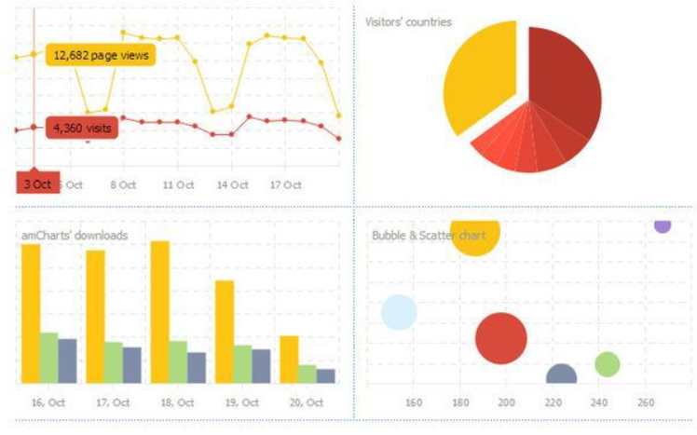
3.1 TIPOS DE GRAFICOS A IMPLEMENTAR
Tarta
Líneas
Múltiple
Área
Barras horizontales
Radar
Mapa de densidad
Árbol
Notes:
Urbano

Slide 9

3.2 OTROS CRITERIOS
Datos de Api
Líneas de código
Horas desarrollo
Rendimiento
Almacenamiento / memoria
Notes:
Urbano

Slide 10
DOCUMENTACIÓN DE DISEÑO

Slide 11
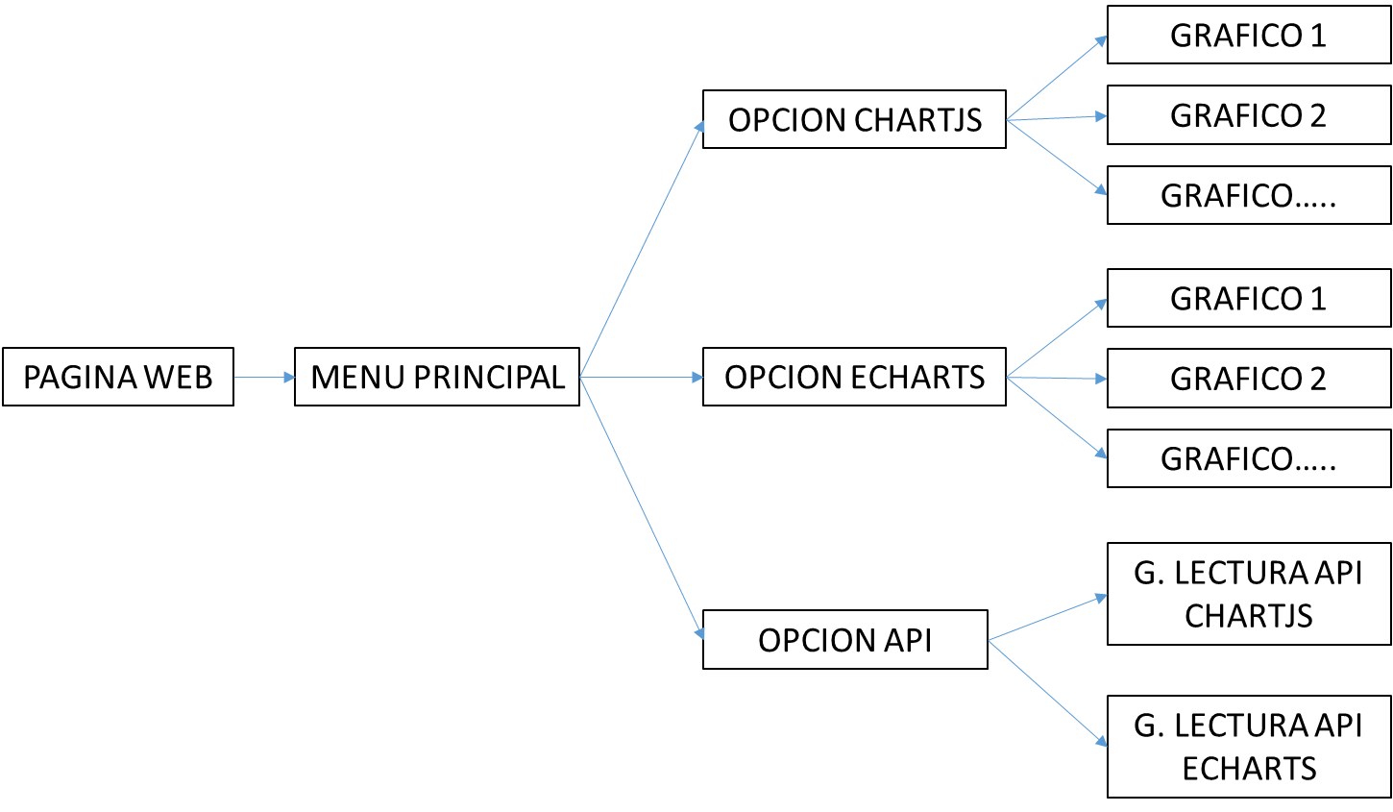
ENTORNO WEB
Chartjs y Echarts comparten el mismo entorno web compuesto por:

Slide 12
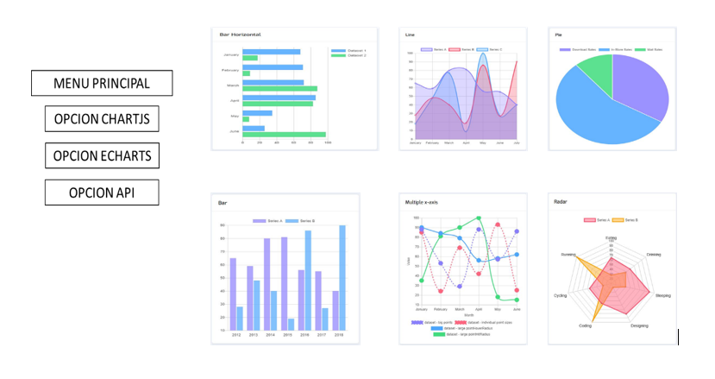
INTERFAZ DE USUARIO

Slide 13
4.2 IMPLEMENTACION CHARTJS y ECHARTS
Notes:
Fernando

Slide 14
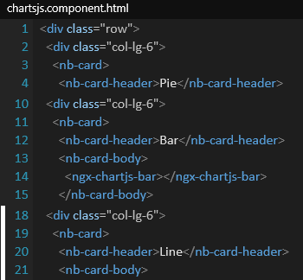
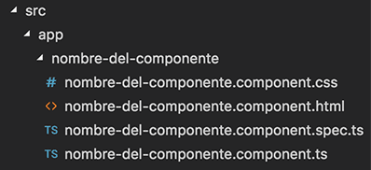
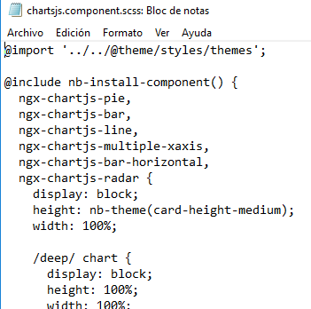
4.2 construcción chartjs vs echarts
INSTALACION GRAFICOS EN AMBAS TECNOLOGÍAS
ng generate component nonbre-del-componente
ng g component nombre-del-componente
Notes:
FERNANDO

Slide 15
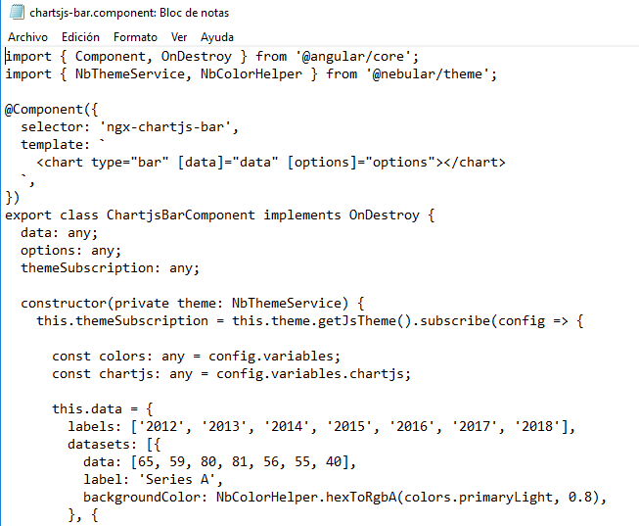
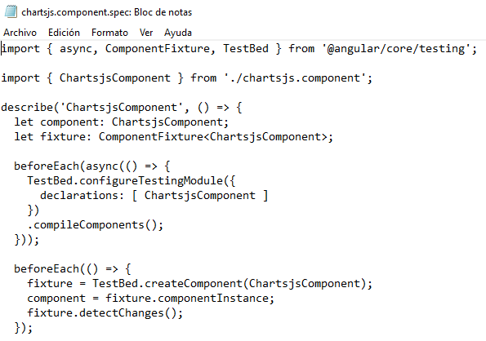
4.2 construcción chartjs vs echarts
INSTALACION GRAFICOS EN AMBAS TECNOLOGÍAS
Notes:
FERNANDO

Slide 16
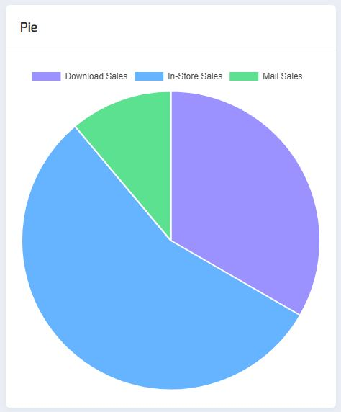
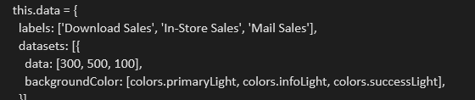
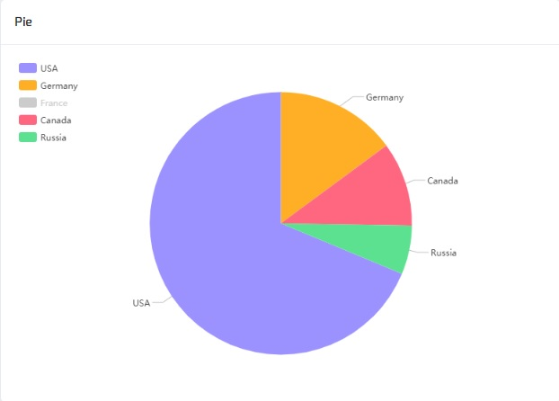
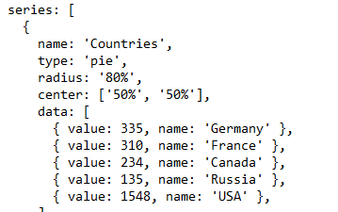
4.2 construcción chartjs vs echarts
Notes:
FERNANDO

Slide 17
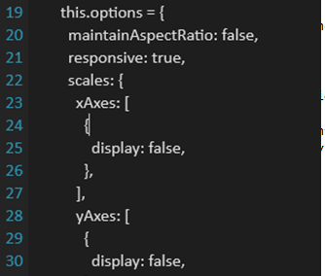
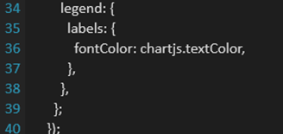
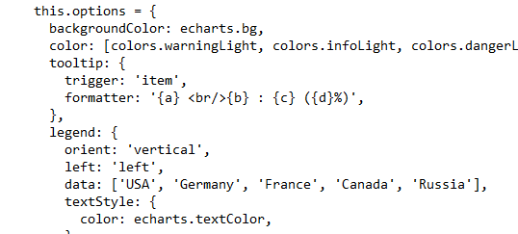
4.2 construcción chartjs vs echarts
Notes:
FERNANDO

Slide 18
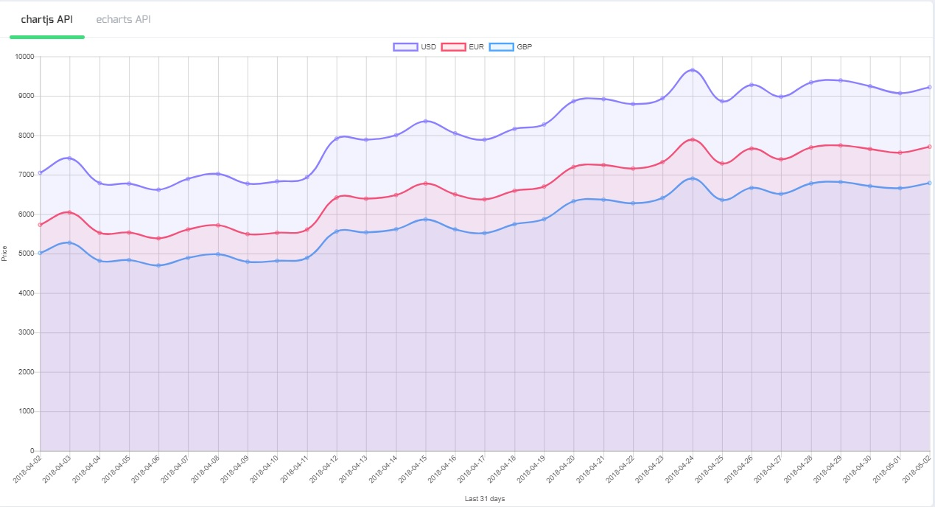
4.2 construcción chartjs vs echarts
Notes:
FERNANDO

Slide 19
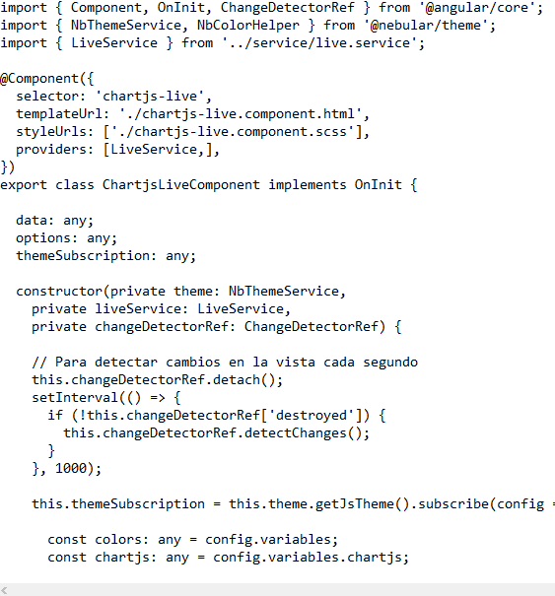
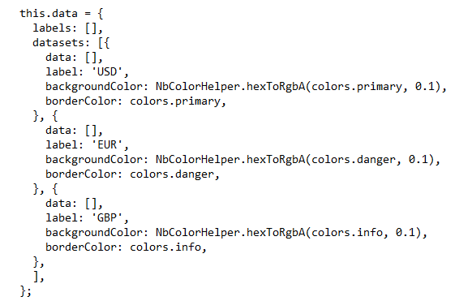
4.2 construcción chartjs vs echarts
Notes:
FERNANDO

Slide 20
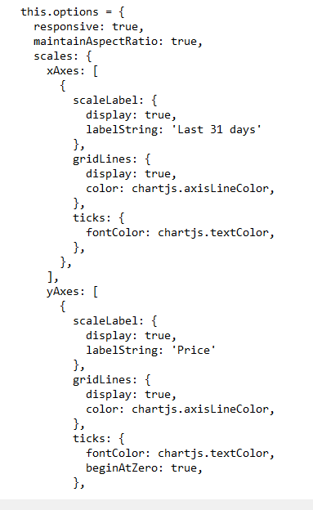
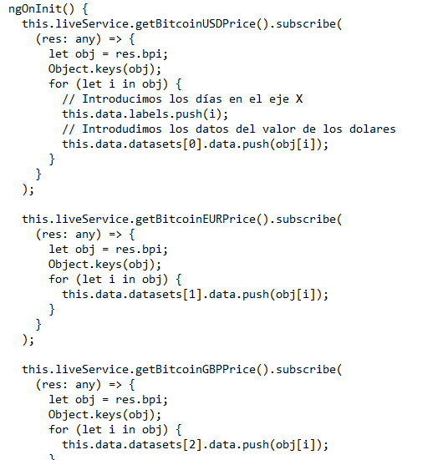
4.2 construcción chartjs vs echarts
Notes:
FERNANDO

Slide 21
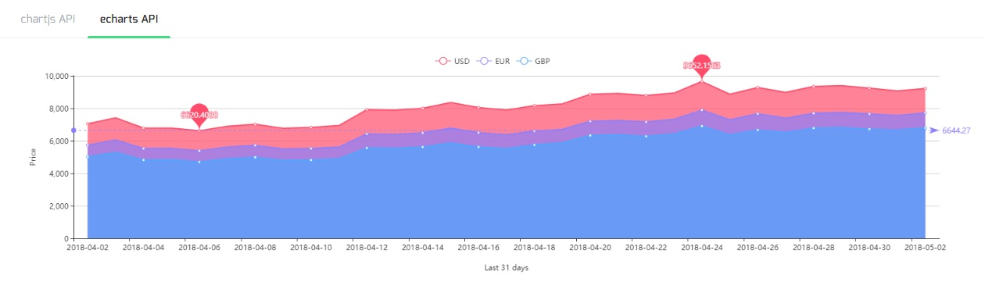
4.2 construcción chartjs vs echarts
Notes:
FERNANDO

Slide 22
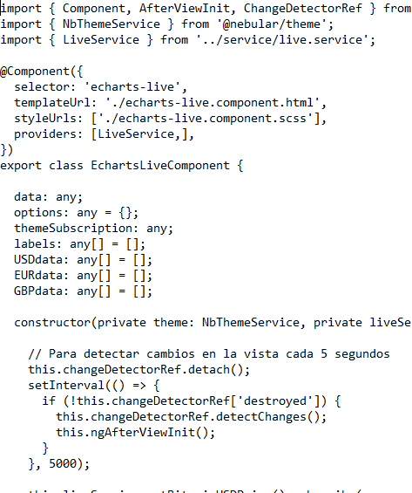
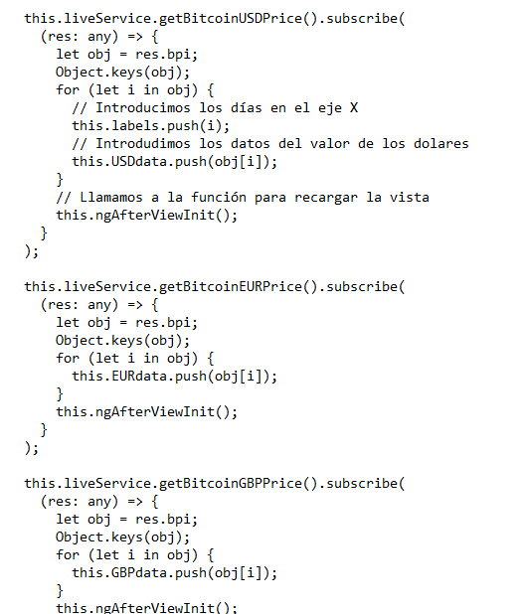
4.2 construcción chartjs vs echarts
Notes:
FERNANDO

Slide 23
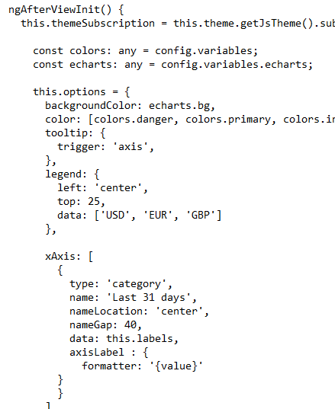
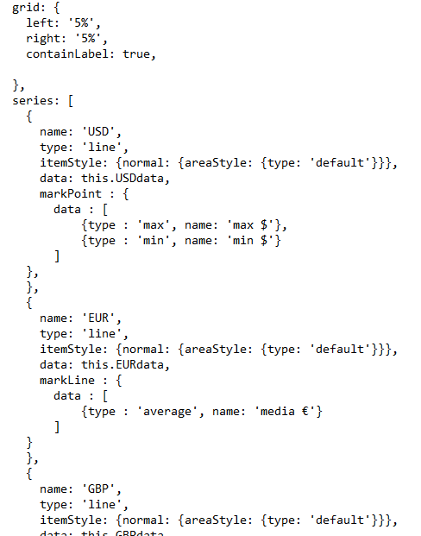
4.2 construcción chartjs vs echarts
Notes:
FERNANDO

Slide 24
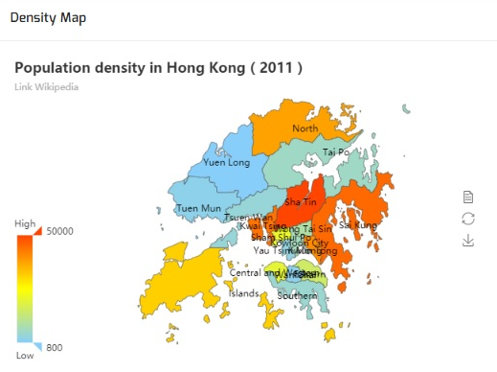
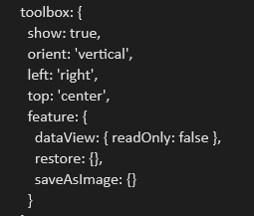
4.2 construcción chartjs vs echarts
MAP DENSITY
Notes:
FERNANDO

Slide 25
4.3 pruebas CHARTJS y ECHARTS
Notes:
Fernando

Slide 26


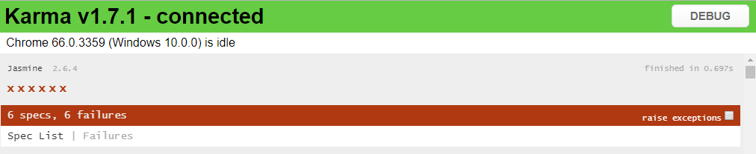
4.3 pruebas chartjs y echarts
“NG LLINT”
Errores de sintaxis en TypeScript
“NG TEST”
Test unitarios de los componentes
“NG E2E”
Test de Integración
Notes:
FERNANDO

Slide 27
DOCUMENTACIÓN DE INSTALACIÓN

Slide 28
PASOS A SEGUIR PARA LA INSTALACIÓN DEL PROTOTIPO
Al compartir el mismo entorno web, con la realización de los siguientes pasos obtenemos el proyecto Chartjs como Echarts
Instalación VS Code como IDE
Descarga Node.js
Descargar la carpeta “charts-comparison” del repositorio https://github.com/UrbanoJVR/TG3
Abrir dicha carpeta con VS Code
Ejecutar CNTRL + Ñ para abrir la terminal
Ejecutar el comando “npm install –g”
Ejecutar el comando “ng serve –o”

Slide 29
MANUAL DE USUARIO

Slide 30
UTILIZACIÓN DE LA WEB
CHARTJS: gráficos Chartjs:
Gráfico tarta, de barras, de líneas, eje-x, barras horizontales y radar.
ECHARTS: gráficos Echarts
Además de los anteriores, implementa gráfico de árbol y mapa de densidad.
OPCIÓN API: gráficos de líneas utilizados para la representación de los datos del API REST sobre el precio del bitcoin en USD, EUR y GBD.

Slide 31
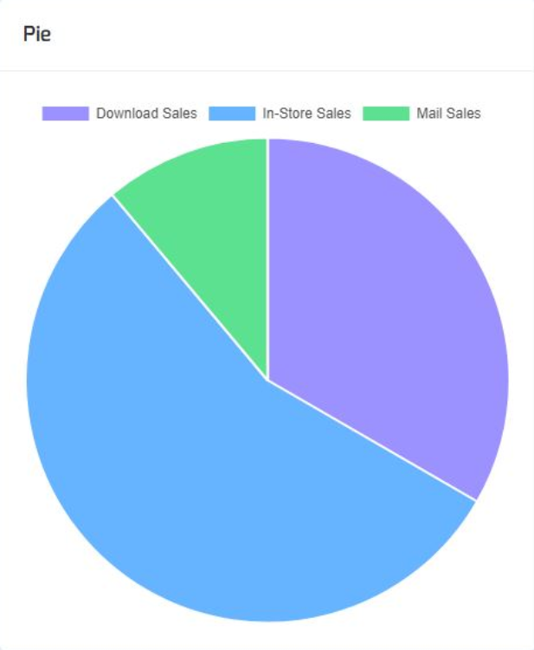
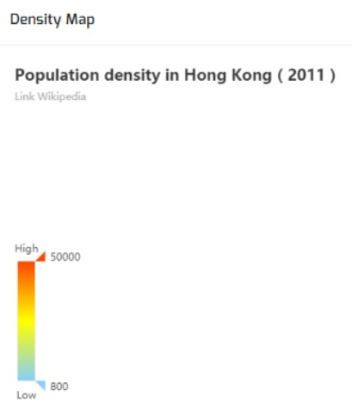
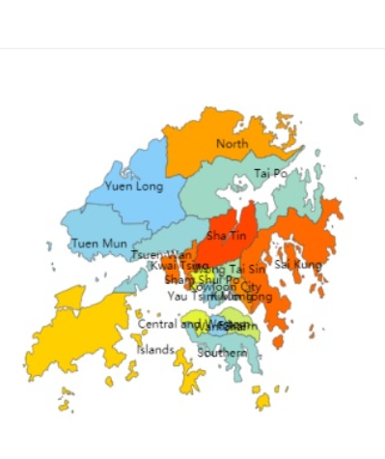
Funcionalidades extra
Leyenda del gráfico
Botones Modificar, Actualizar y Guardar

Slide 32
6. Evaluación de ambas tecnologías
Notes:
FERNANDO / JOSE

Slide 33
6. COMPARACIÓN
Podemos comparar ambas tecnologías haciendo directamente la demo y mostrando después el cuadro de comparación conjunta.
Notes:
FERNANDO Y/O JOSÉ

Slide 34
7. CONCLUSIONES
Notes:
URBANO

Slide 35
7. CONCLUSIONES
ECHARTS permite más gráficos
ECHARTS mejores funcionalidades
En cuanto a producto fina, ECHARTS es mejor.
CHARTjs menos “potente”
Menos gráficos disponibles
Más simple
¿SIMPLICIDAD O POTENCIA? -> JUAN PALOMO
Notes:
FERNANDO Y/O JOSÉ

Slide 36
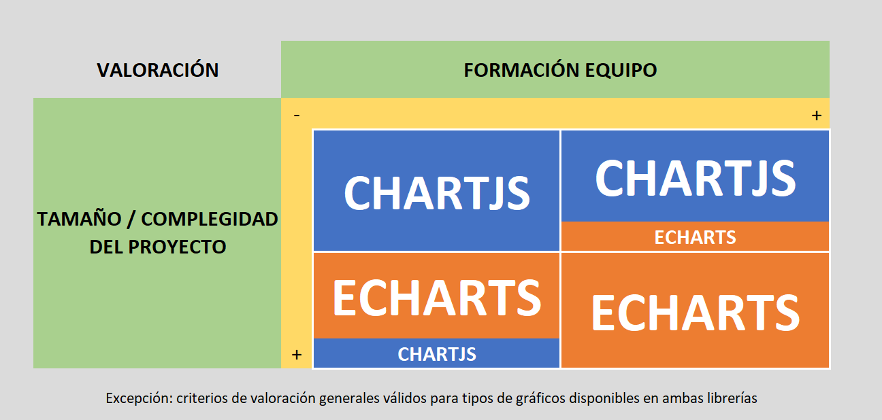
7. conclusiones
Notes:
FERNANDO Y/O JOSÉ

Slide 37
Muchas Gracias
¿Alguna Pregunta?

